Slide 1
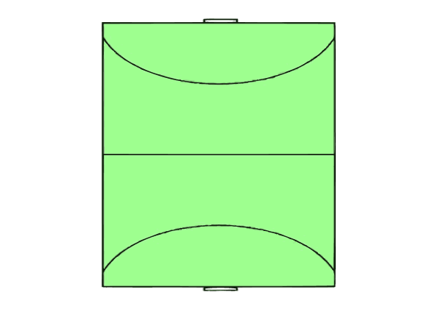
Tekening 1 - Spelopbouw met 2 man (L-formatie)
Organisatie - Speler 1+2 spelen over - Speler 3 (mid-mid) loopt naar linkerbalk vanuit Dobbelsteen 5 positie - Speler 4 bezet de diepe zone links
Accenten - Speler 1+2 spelen over (met pre-scanning) - Speler 3 komt sterk aan de balk en maakt actie naar binnen - Speler 3, 4 en 5 switchen van positive
De rechtsachter heeft dan als het ware een soort snelweg voor zich zodat hij op zijn sterke forehandkant en aan de backhand van de tegenstander kan versnellen
4
5
3
3
2
1

Slide 2
Oefening - Tsjechische rollen (3:1)
Er zijn 3 teams (rood, blauw en geel) van elk 3 spelers.
Team Rood (1+2+3) speelt tegen Blauw-1. Rood heeft de opdracht om binnen 8 seconden bij Team Tlauw (doel A) te scoren. Twee teamgenoten van de Blauw-1 staan klaar om in de omschakeling aan te vallen; dat wil zeggen bij een goal, een corner of bij balwinst schakelen Blauw-1+2+3 direct om. Team Blauw valt aan richting doel B tegen Geel-1 (met Geel-2+3 weer klaar voor de volgende omschakeling). Bij balwinst valt Team Geel aan tegen Rood-1.
Tijd om te scoren is telkens 8 seconden. Je kunt ook spelen met max. 2 of 3 balcontacten. Deze oefening kan ook in 4 tegen 2 worden uitgevoerd.
- Ballen in de 4 hoeken van het veld - 4 minuten en dan rust (3x herhalen)
Trainingsaccenten
- Forehand op forehand spelen - Two-touch: aannemen, spelen - Positie van de bal t.o.v. de voeten - Rechts de cirkel binnenkomen en scoren vanuit links/linkerzone
B
K
2
1
3
1
2
3
1
K
2
A
3

Slide 3
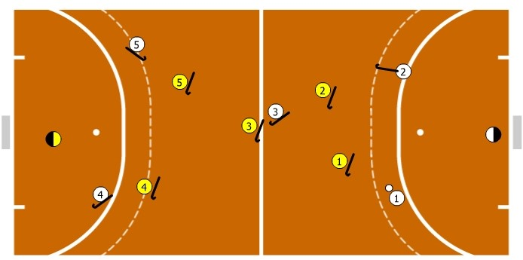
Tekening 3: Voorbeeld teamafspraak
Voetenstand is essentieel: rechtervoet van Geel-5 in de breedte gezien achter linkervoet.
Forehand verdedigen en naar je eigen rechterhoek laten hockeyen.
De hoek die Wit-1 heeft om te passen om rechtsvoor Geel-5 heen, wordt aan de linkervoet van de rechtsvoor ondersteund door de forehand van de linksvoor Geel-4 (schuin achter hem).
De bal breed is dus wel open, maar dan kantelen de spitsen, waarbij de linksachter de linkervoet van de linksvoor dichtzet. De mid-mid volgt man en komt ofwel recht van de forehand van de rechtsvoor, of daar staat de rechtsachter.

